Slide 1
Súkromné bilingválne gymnázium BESST Ukážky príkladov k prijímacím skúškam 31.03.2015

Slide 2
TYPY ÚLOH V TESTE Z ANGLICKÉHO JAZYKA
Listening
Reading Comprehension
Writing
Speaking

Slide 3
Listening I - porovnávame
1.
A B C

Slide 4
Listening II – vyberáme na základe informácií, opisu
Nick is talking to a friend about his birthday presents. What present did each person give him?
For questions 1−2, write a letter A−B next to each person.
2. Example:
Cousin ...........
PEOPLE PRESENTS
Mum A pen
Cousin B book

Slide 5
Listening III – sústreďujeme sa na podstatné informácie
TRAIN
To: 3. .........................

Slide 6
READING COMPREHENSION I – porozumenie významu
1.
A
B
C
Which notice says this?

Slide 7
READING COMPREHENSION II –porozumenie významu a funkcie slov vo vete
2. I ...... to Tokyo last year for two weeks.
A. bought B. went C. enjoyed
3. George Boll
George Boll ..... born on a farm in the hills.
He lived there with his family for thirteen years.
A. to B. was C. there

Slide 8
READING COMPREHENSION III – porozumenie významu vety, súvislého textu: logické úsudky
4. George Boll
George Boll was born on a farm in the hills.
He lived there with his family for thirteen years.
George Boll lived alone for thirteen years.
A. Right B. Wrong C. Doesn't say

Slide 9
READING COMPREHENSION IV – porozumenie významu vety, slovná zásoba, gramatika, spelling
5.
George Boll was born on a farm in the hills. He lived there with his family for thirteen years.
....... grew their own food.
Vlastný výber slova

Slide 10
READING COMPREHENSION V – slovná zásoba, spelling
6. I can write with it and I can erase it.
p_ _ _ _ _

Slide 11
WRITING I
7.
You live in a new city. Write a note to your friend about the city.
25 – 35 slov

Slide 12
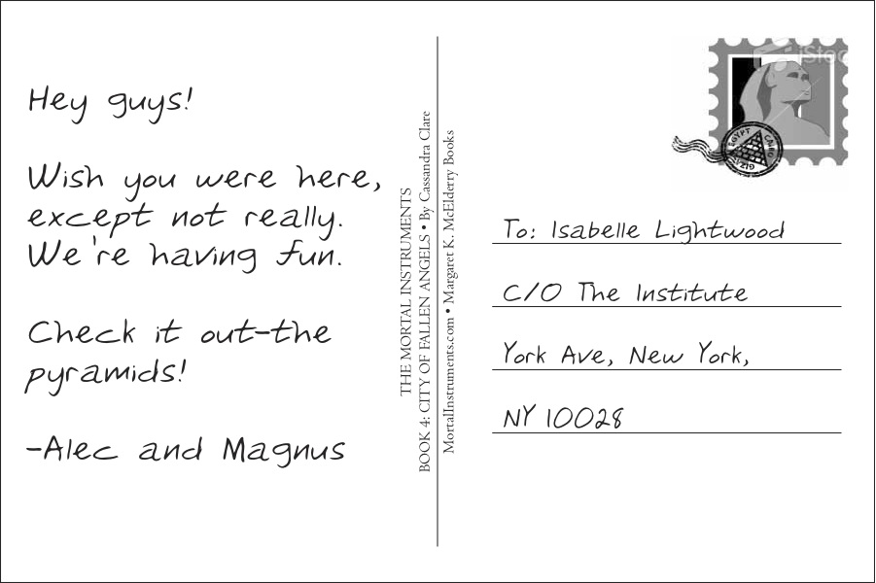
WRITING II
8.
Sender: A. .........................
Address: B. ............................

Slide 13
SPEAKING I
Uchádzač odpovedá na otázky skúšajúceho.

Slide 14
SPEAKING II
Komunikácia medzi uchádzačmi
Uchádzač 1: otázky
Uchádzač 2: odpovede
výmena rolí

Slide 15
TYPY ÚLOH V TESTE ZO VŠP
Zdroj: http://www.burjanoskole.sk

Slide 16
VERBÁLNE SCHOPNOSTI I
Slovná zásoba
Synonymá
Antonymá
Príklad č.1:
Slovo britký má podobný význam ako slovo
A: vrtký B: ostrý
C: hladký D: mierny

Slide 17
VERBÁLNE SCHOPNOSTI II
Slovná zásoba
Význam menej častých slovenských slov
Význam cudzích slov
Príklad č.2:
Roman sa vyjadroval ťažkopádne. Z uvedého vyplýva, že Roman sa vyjadroval
A: cudzími slovami, ktorým je ťažko porozumieť
B: dlho hľadal slová na vyjadrenie svojich myšlienok
C: veľmi pomaly, aby jeho zložitým slovám všetci porozumeli
D: veľmi rýchlo, musela som sa sústrediť, aby som jeho slovám rozumela

Slide 18
VERBÁLNE SCHOPNOSTI III
Čítanie s porozumením
Porozumenie významu vety, odstavca
Príklad č.3:
Ktorú dvojicu možno doplniť na zakryté miesta tak, aby vznikla zmysluplná veta?
Milovníci prírody si ............... môžu kúpiť kvalitnú obuv či nepremokavé bundy a nohavice, ceny výbavy sa ............ pohybujú v stovkách eur.
A: síce dnes / však niekedy B: bez problémov / totiž
C: zrejme / napriek tomu D: priamo na horách / v zahraničí

Slide 19
VERBÁLNE SCHOPNOSTI IV
Čítanie s porozumením
Porozumenie logickej štruktúry vety
Porozumenie väzby slov vo vete
Porozumenie časovej a kauzálnej následnosti viet
Príklad č.4:
Každá kocka má 8 vrcholov, 12 hrán a 6 stien, obsah ktorých keď spočítame,
vypočítame povrch.
Slovo „ktorých“ pomenúva
A: vrcholy B: hrany
C: steny D: kocky

Slide 20
VERBÁLNE SCHOPNOSTI V
Čítanie s porozumením
Porozumenie textu, výber informácií z textu
Príklad č.5:
Matematici nám častokrát rozširujú obzory. Informujú nás o
ekonomických trendoch, vývojoch chorobnosti, raste populácie.
Matematika je dobrá na to, aby nás pravdivo informovala, avšak môže
spôsobovať aj nedorozumenia a klamlivé závery. Čísla majú zvláštny dar
pomýliť a oklamať ľudí.
Tento odsek najlepšie vystihuje tvrdenie
A: štúdium matematiky je nebezpečné
B: lepšie sa oplatí veriť slovám ako číslam
C: študovať matematiku má väčší význam ako študovať iné vedné
disciplíny
D: sila čísel je v tom, že nemôžu klamať
E: čísla sú niekedy použité na to, aby zneistili ľudí

Slide 21
ANALYTICKÉ SCHOPNOSTI I
Analytické myslenie, analógie, porovnávanie,
zovšeobecňovanie
čo nepatrí do skupiny
analógie – rovnaký logický vzťah
Príklad č.6:
Tri z uvedených pojmov spája istá logická súvislosť.
Ktorý z pojmov do skupiny nepatrí?
A: často B: občas
C: nikdy D: dávno
Príklad č.7:
Dvojica DARČEK – MAŠĽA je v rovnakom logickom vzťahu ako
A: posteľ – pyžamo B: slnko – slnečník
C: auto – volant D: vlasy - spona

Slide 22
ANALYTICKÉ SCHOPNOSTI II
Pojmové myslenie – schopnosť rýchlo sa oboznámiť
s novým pojmom/vzťahom a ďalej s ním pracovať
Kauzálne myslenie a úsudky - logické uvažovanie
Príklad č.8:
Základnú číslovku budeme nazývať samovzťažnou, ak jej zápis v slovenčine má presne toľko písmen, koľko vyjadruje príslušná číslovka. Koľko samovzťažných čísloviek má slovenčina?
A: ani jednu B: jednu
C: dve D: viac ako dve
Príklad č.9:
V každej knižnici sú knihy. Z uvedeného určite vyplýva, že
A: Knihy sú iba v knižnici.
B: Knižnice sú určené výlučne pre knihy.
C: Nijaká knižnica nie je bez kníh.
D: Niektoré knižnice nemajú čitateľov.

Slide 23
ANALYTICKÉ SCHOPNOSTI III
Logická analýza textu – schopnosť vyjadriť informácie priamo neuvedené v texte, no vyplývajúce z informácií v texte uvedených.
Príklad č.10:
Ktoré z tvrdení I) – IV) vyplývajú z nasledujúceho textu?
Všetky konáre sú kvetmi. Všetky kvety sú listami.
I) Všetky konáre sú listami.
II) Všetky listy sú konármi.
III) Všetky kvety sú konármi.
IV) Niektoré kvety sú konármi.
A: Nijaké B: Iba I) a IV)
C: Iba II) a III) D: Všetky

Slide 24
KVANTITATÍVNE SCHOPNOSTI I
Schopnosť odhaľovať štruktúru (následnosť, kauzalitu) v logických štruktúrach – schopnosť doplniť v postupnosti ďalšie číslo, znak, skupinu znakov.
Príklad č.11:
Nasledujúca postupnosť je utvorená podľa istého logického princípu.
Ktorá z možností by mala byť doplnená na chýbajúce miesto?
SCD, TEF, UGH, ________, WKL
A: CMN B: UJI
C: VIJ D: IJT

Slide 25
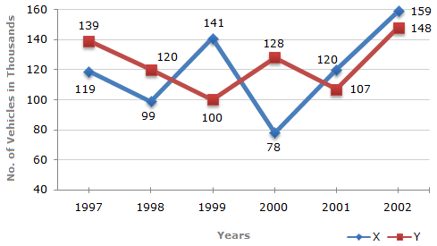
KVANTITATÍVNE SCHOPNOSTI II
Schopnosť analyzovať a interpretovať dáta uvedené a prezentované vo forme tabuľky alebo grafu – schopnosť určiť, ktoré tvrdenie vyplýva z údajov v tabuľke/grafe, schopnosť nájsť potrebné informácie v tabuľke /grafe a ďalej s nimi pracovať.
Príklad č. 12:
Graf zobrazuje počet áút (v tis.) vyrobených v 2 továrňach v rokoch 1997-2002.
V ktorom roku bol najväčší rozdiel v počte vyrobených áút v továrni X a v továrni Y?
A: 1997 B: 1998
C: 1999 D: 2000

